Slide 1
1. TEHNOLOGIJA
1.1 Dijelovi digitalnog sustava

Slide 2
Osnove računala
Računala ima raznih vrsta, veličina, oblika i namjene.
Vrstu računala namijenjenu osobnoj uporabi nazivamo osobno računalo (Personal Computer – PC).
Na takvu računalu korisnik može rješavati raznovrsne zadatke, kao što su:
  pisanje i obrada teksta,
  izvođenje i digitalna obrada slike i zvuka,
  računalne animacije,
  složene matematičke operacije,
  znanstveni proračuni,
  programiranje,
  igranje igrica itd.

Slide 3
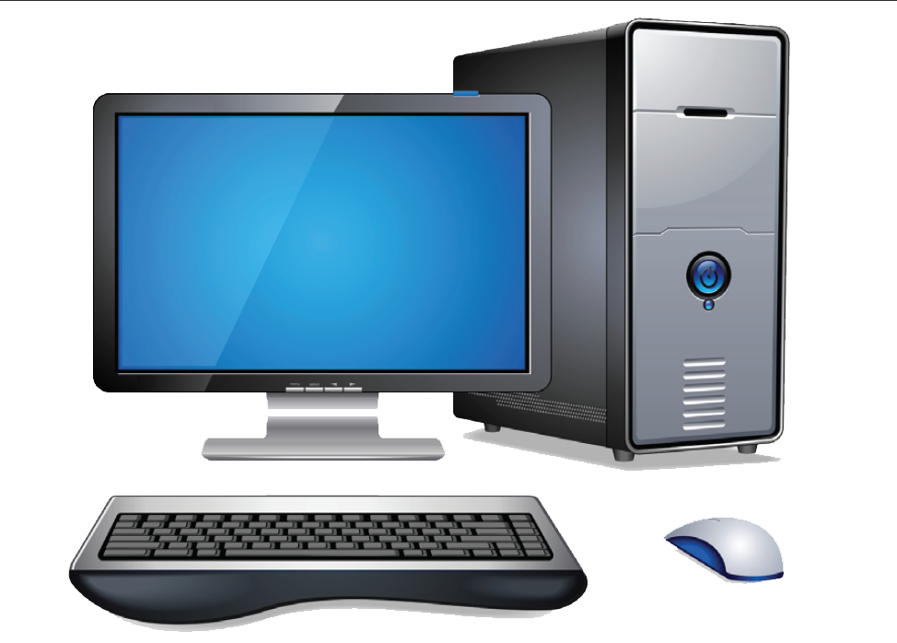
Osnovni dijelovi računala
MONITOR
SREDIŠNJA JEDINICA
TIPKOVNICA
MIŠ

Slide 4
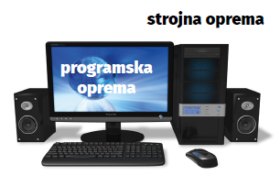
OPREMA RAČUNALA
Računalo se sastoji od strojne i programske opreme.
Strojna oprema ili sklopovlje računala označava skup svih fizičkih komponenti računala: npr. monitor, kućište, tipkovnica, miš, pisač, kabeli, čipovi, zvučnici i dr.
Programska oprema jest skup svih programa koji omogućavaju rad na računalu.

Slide 5

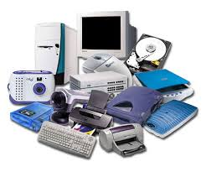
STROJNA OPREMA
PROGRAMSKA OPREMA

Slide 6
ULAZNE I IZLAZNE JEDINICE
Ulazne i izlazne jedinice označavaju uređaje koji omogućuju komunikaciju računala s okolinom.
Ulazna jedinica nam služe za unos podataka.
Izlazna jedinica nam služe za prikaz podataka u računalu ili ispis tih podataka.
Uređaj koji mogu biti i ulazni i izlazni nazivamo ulazno-izlazne jedinice (npr. zaslon osjetljiv na dodir).

Slide 7
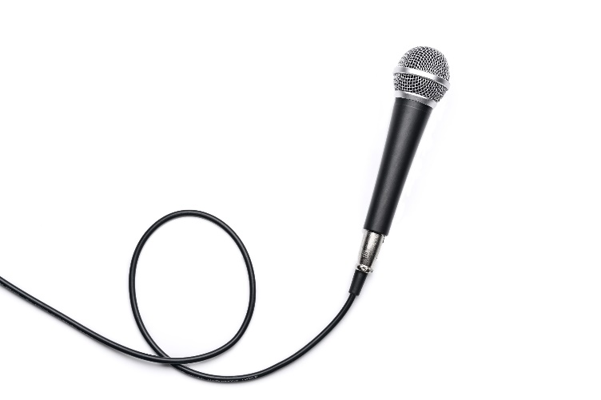

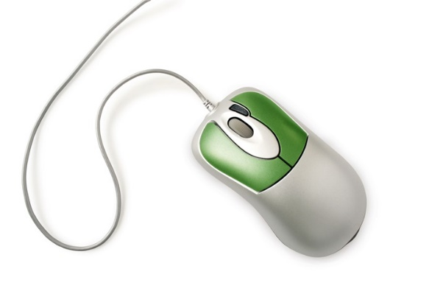
ULAZNE JEDINICE
Ulazne uređaji su:
  miš,
  tipkovnica,
  mikrofon,
  skener i dr.
Njima u računalo unosimo podatke i upravljamo radom računala.

Slide 8
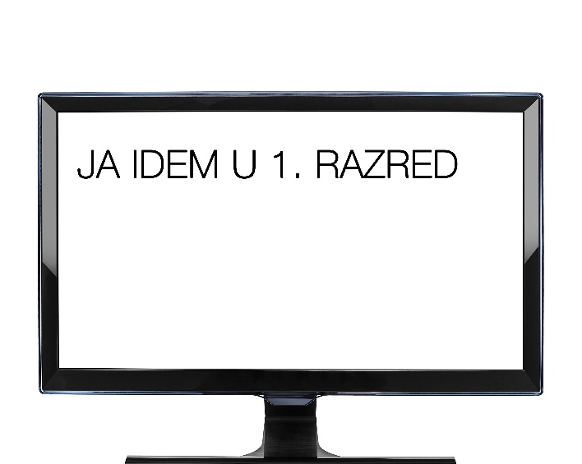
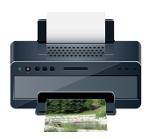
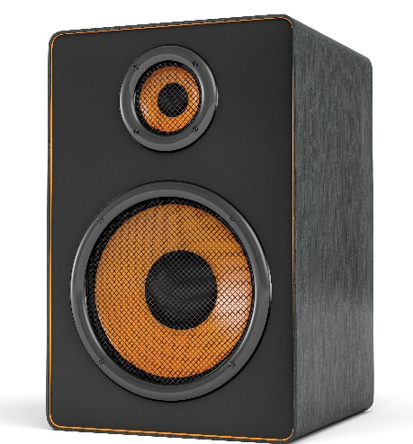
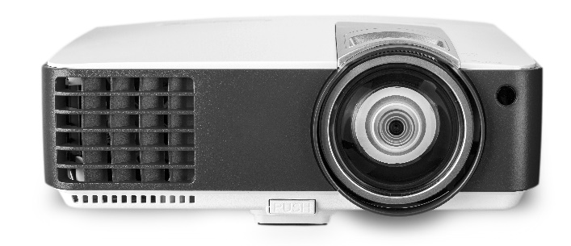
IZLAZNE JEDINICE
Izlazni uređaji su:
monitor,
pisač,
zvučnici,
projektor i dr.

Slide 9
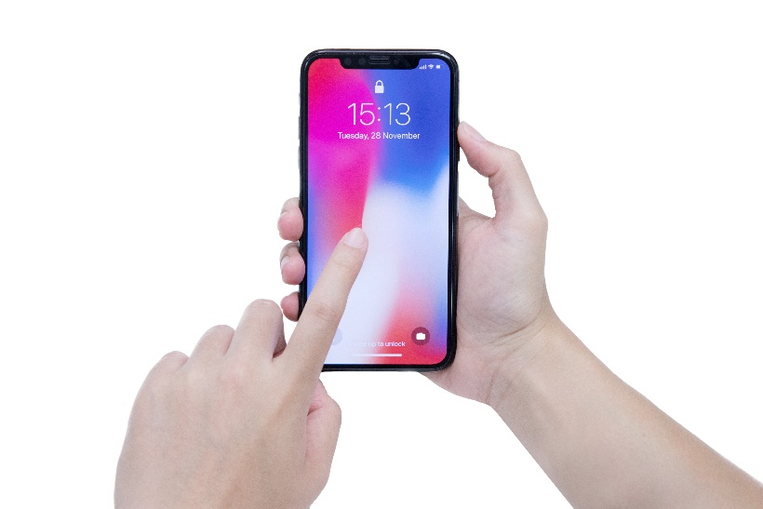
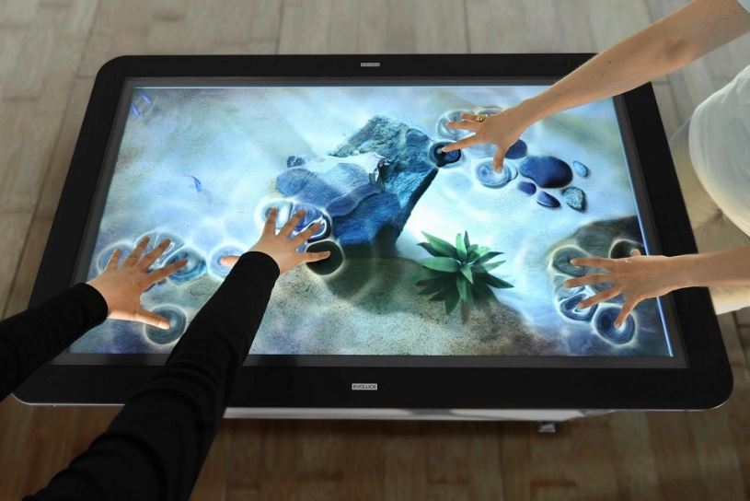
ULAZNO IZLAZNE JEDINICE
Zaslon osjetljiv na dodir ( touch screen) primjer je i ulaznog i izlaznog uređaja u jednoj cjelini.
Nalazimo ih u pametnim telefonima i tabletima dodirom prsta na zaslonu unosiš informaciju koja je odmah prikazana na tom zaslonu.

